Slide 1


СНИЖЕНИЕ ВРЕДНЫХ ВЫБРОСОВ В ТЯГЕ ПОЕЗДОВ И МАЛОЭМИССИОННАЯ КАМЕРА СГОРАНИЯ ДЛЯ ДВИГАТЕЛЯ ГИБРИДНОГО ГАЗОТУРБОВОЗА «ПАВЛОВИЧ»
Федеральное агентство железнодорожного транспорта
Андрончев И.К. , д.т.н, профессор кафедры «Электрический транспорт» Самарского государственного университета путей сообщения
Федорченко Д.Г., к.т.н., профессор, АО «Металлист»
Цыбизов Ю.И., д.т.н., профессор, АО «Металлист»
Самарский государственный университет путей сообщения

Slide 2
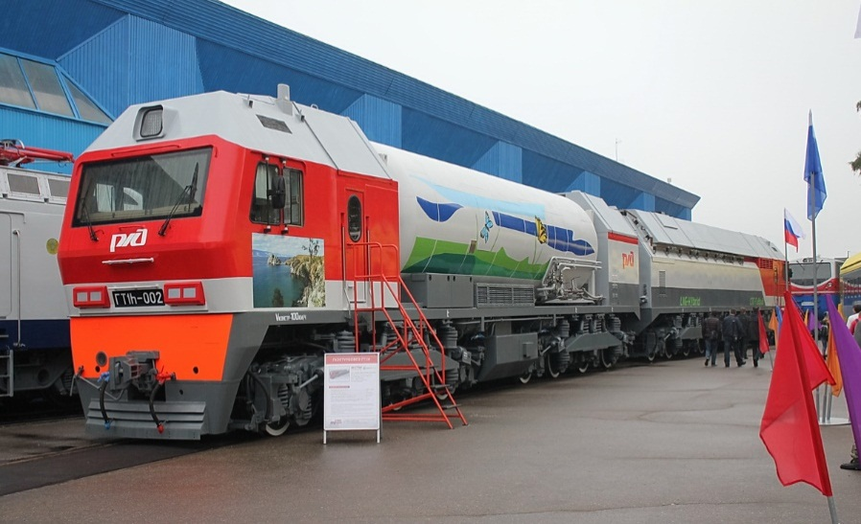
1. Актуальность разработки
Перспектива новой камеры сгорания двигателя газотурбовоза:
– Снижение вредных выбросов
- повышение эффективности газотурбинной тяги поездов на 25-30 %,
- применение газотурбинной гибридной тяги поездов для Северного широтного хода (СШХ)

Slide 3
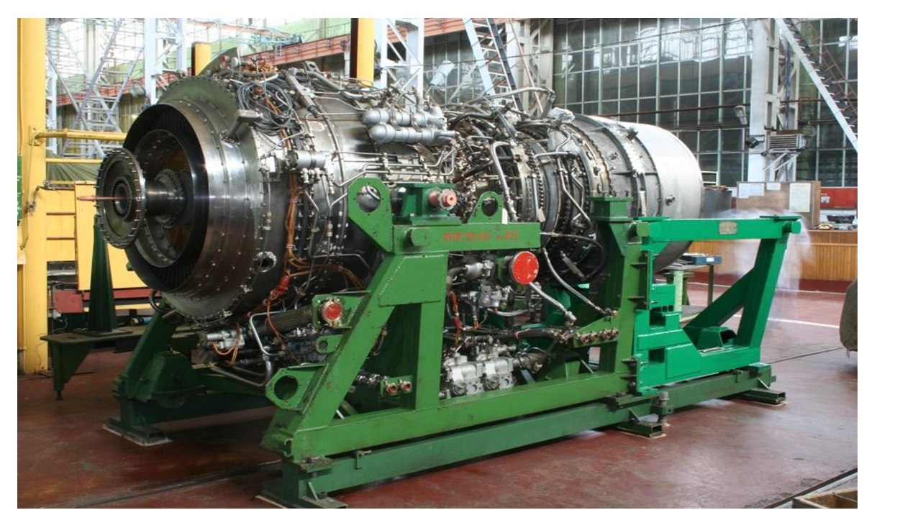
2. Двигатель НК-361 для магистрального гибридного газотурбовоза ГТh «Павлович»

Slide 4
3. Малоэмиссионная камера сгорания «Каскад» (МКС «Каскад»)

Slide 5
3. Математичес-кая модель камеры сгорания МКС «Каскад»

Slide 6
4. Результаты математического моделирования камеры сгорания «Каскад» (МКС «Каскад») для газотурбовоза ГТh «Павлович»

Slide 7
Заключение
1. Подтверждена возможность снижения выброса NO_{x} < 30 мг/м³ и
СО < 100 мг/м³ в конвертированных ГТУ с высокими параметрами термодинамического цикла (степень сжатия π_{к} = 25) в КС традиционной схемы при использовании унифицированных двухконтурных горелок.
2. Снижение выброса NO_{x} до 10–15 ppm достигнуто за счет конструктивных мероприятий, обеспечивших высокую эффективность перемешивания «бедной» смеси при оптимальном взаимодействии дежурной и основной зоны горения, внедрения каскадного подключения горелок, автоматизированной подачи топлива по контурам (АСУ КС) с помощью 3-х ДУС и применением «толстого» теплозащитного покрытия до 600 мкм.
3. Устойчивое горение предварительно подготовленной «бедной» хорошо перемешанной смеси обусловливающее:
- высокую равномерность температурного и скоростного поля на выходе;
- повышение эффективного КПД за счет однородности потока на входе в турбину.

